Slide 1
Боевые награды Великой Отечественной войны
1941-1945 гг.

Slide 2
Награды Великой Отечественной войны вручали за участие в военных операциях, за особые достижения на фронте и в тылу. Боевыми наградами отмечали вне зависимости от чина и статуса: у всех воинов была единая цель – приблизить Победу.
ОРДЕН КРАСНОГО ЗНАМЕНИ
ОРДЕН ЛЕНИНА
ОРДЕН АЛЕКСАНДРА НЕВСКОГО
ОРДЕН “ПОБЕДА”
МЕДАЛЬ “ЗА БОЕВЫЕ ЗАСЛУГИ”
МЕДАЛЬ “ЗА ОТВАГУ”
МЕДАЛЬ “ЗА ОБОРОНУ ЛЕНИНГРАДА”
МЕДАЛЬ “ЗА ОБОРОНУ СЕВАСТОПОЛЯ”
МЕДАЛЬ “ЗА ОБОРОНУ СТАЛИНГРАДА”

Slide 3
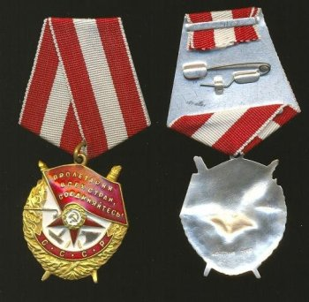
ОРДЕН КРАСНОГО ЗНАМЕНИ
Орден Красного Знамени был учрежден 16 сентября 1918 года. Им награждали за особую храбрость, самоотверженность и мужество, проявленные при защите недавно созданного социалистического Отечества. Эту награду вручали также войсковым частям, военным кораблям, государственным и общественным организациям. Так, Орденом "Красного Знамени" были награждены газета "Красная Звезда", Балтийский государственный технический университет "Военмех", города Ленинград, Копейск, Грозный, Ташкент, Волгоград, Луганск и Севастополь.
Впервые орден был вручен 30 сентября 1918 года, последнее награждение прошло в 1991 году.
3 В класс

Slide 4
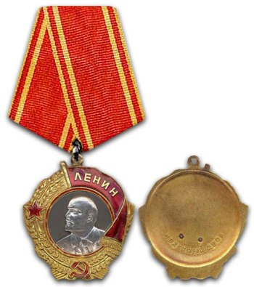
ОРДЕН ЛЕНИНА
Орден Ленина учредили 6 апреля 1930 года. Предполагалось, что эта награда станет высшим боевым знаком отличия. Однако Гражданская война в стране закончилась, поэтому проект нового ордена принят не был. Несмотря на это, потребность в создании высшей награды Советского Союза, вручаемой не только за военные заслуги, осталась.
Первое награждение орденом состоялось 23 мая 1930 года, последнее – 21 декабря 1991 года.
4 Б класс

Slide 5
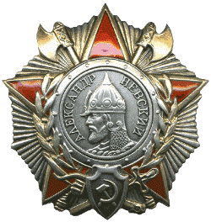
ОРДЕН АЛЕКСАНДРА НЕВСКОГО
Орден Александра Невского учредили 29 июля 1942 года. Награду вручали офицерам Красной Армии за инициативу в выборе момента для внезапного и успешного нападения на врага и нанесения ему крупного поражения с малыми потерями для своих войск; за успешное выполнение боевого задания с полным или почти полным уничтожением превосходящих сил противника; за командование артиллерийским, танковым или авиационным подразделением, нанесшим существенный урон врагу.
Всего за годы войны орденом Александра Невского наградили более 42 тысяч советских военных и около 70 иностранных генералов и офицеров. Более 1470 воинских частей и соединений получили право прикрепить этот орден к боевому знамени.
Первые ордена Александра Невского были вручены 5 ноября 1942 года.
3 Б класс

Slide 6
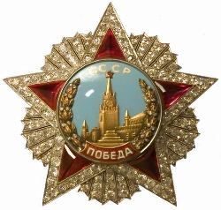
ОРДЕН “ ПОБЕДА”
Орден "Победа" был учрежден 8 ноября 1943 года. Им награждали представителей высшего командного состава Красной Армии за успешное проведение боевых операций на одном или нескольких фронтах, в результате которых в корне менялась обстановка в пользу Красной Армии.
За годы Великой Отечественной войны орден "Победа" был вручен 19 раз: дважды его получили Генералиссимус Советского Союза Иосиф Сталин, маршалы Георгий Жуков и Александр Василевский. По одному ордену за искусное руководство войсками заслужили маршалы Иван Конев, Константин Рокоссовский, Родион Малиновский, Федор Толбухин, Леонид Говоров, Семен Тимошенко и генерал армии Алексей Антонов. Кроме того, советским военным орденом были отмечены пять иностранных военачальников за вклад в общую победу над фашизмом.
Первое награждение состоялось 10 апреля 1944 года, последнее – 9 сентября 1945 года.
2 В класс

Slide 7
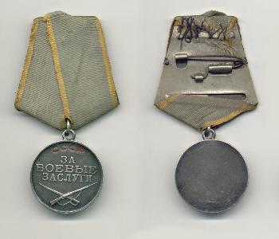
МЕДАЛЬ “ЗА БОЕВЫЕ ЗАСЛУГИ”
Медаль "За боевые заслуги" была учреждена 17 октября 1938 года. Медаль вручали военнослужащим Советской Армии, Военно-Морского Флота, пограничных и внутренних войск. Награду вручали за инициативные и смелые действия в бою, способствовавшие успешному выполнению боевых задач воинским подразделением; за мужество, проявленное при защите государственной границы СССР; за отличные успехи в боевой и политической подготовке, освоении новой боевой техники и поддержании высокой боевой готовности воинских частей и их подразделений и другие заслуги во время прохождения действительной военной службы.
2 А класс

Slide 8
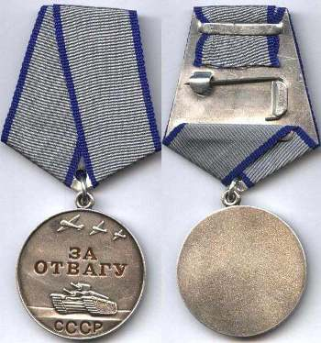
МЕДАЛЬ “ЗА ОТВАГУ”
Медаль была учреждена 17 октября 1938 года для награждения красноармейцев, служащих Военно-Морского Флота и пограничной охраны за личное мужество и отвагу в боях при защите неприкосновенности государственных границ или при борьбе с диверсантами и шпионами. Среди первых награжденных этой медалью были пограничники Николай Гуляев и Борис Григорьев, задержавшие группу диверсантов у озера Хасан на востоке страны.
Медалью "За отвагу" награждают военнослужащих, а также сотрудников органов внутренних дел РФ и других граждан России за мужество и отвагу, проявленные в боях при защите Российской Федерации и ее государственных интересов; при выполнении специальных заданий по обеспечению госбезопасности страны; при защите государственной границы; при исполнении воинского, служебного или гражданского долга, защите конституционных прав жителей в опасных для жизни условиях.
2 Б класс

Slide 9
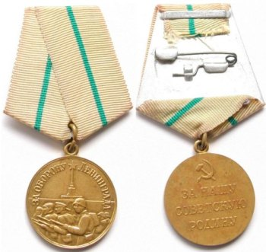
МЕДАЛЬ “ЗА ОБОРОНУ ЛЕНИНГРАДА”
Медаль "За оборону Ленинграда" была учреждена 22 декабря 1942 года. Награду получили все участники обороны Ленинграда: военнослужащие частей, соединений и учреждений Красной Армии, Военно-Морского Флота и войск НКВД; рабочие, служащие и другие гражданские, которые участвовали в боевых действиях, помогали обороне города.
На 1985 год медаль была вручена около 1 470 000 человек, среди которых - 15 тысяч блокадных детей и подростков.
3 А класс

Slide 10
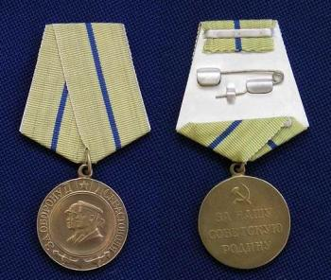
МЕДАЛЬ “ЗА ОБОРОНУ СЕВАСТОПОЛЯ”
22 декабря 1942 года была учреждена медаль "За оборону Севастополя", которую получили все участники обороны этого города, защищавшие Севастополь на протяжении 250 дней - с 30 октября 1941 года по 4 июля 1942 года. Медаль получили военнослужащие Красной Армии, Военно-Морского Флота и войск НКВД, а также гражданское население, принимавшие участие в обороне.
4 А класс

Slide 11
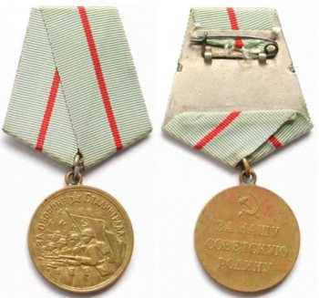
МЕДАЛЬ “ЗА ОБОРОНУ СТАЛИНГРАДА”
Медаль "За оборону Сталинграда", которой наградили всех защитников города, учредили 22 декабря 1942 года. Награду получили красноармейцы, служащие Военно-Морского Флота и войск НКВД, а также жители, принимавшие непосредственное участие в обороне Сталинграда, которая длилась с 12 июля по 19 ноября 1942 года.
4 В класс

